Slide 1
সবাইকে স্বাগতম।

Slide 2
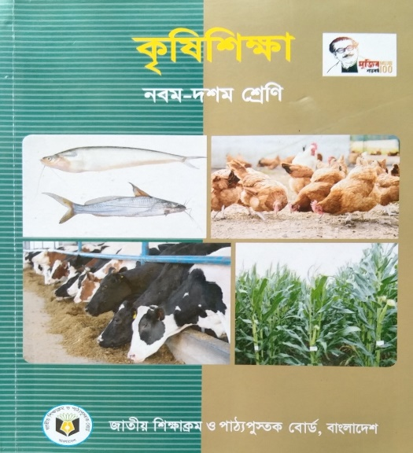
পরিচিতি
মোঃ আজাদ ফিরোজ
সহকারি শিক্ষক
পাবলিক উচ্চ বিদ্যালয়
পার্বতীপুর, দিনাজপুর
০১৫৫১৭৮৯১৮১
শ্রেণীঃ দশম
বিষয়ঃ কৃষি শিক্ষা
অধ্যায়ঃ দ্বিতীয় (অষ্টম পরিচ্ছেদ)

Slide 3
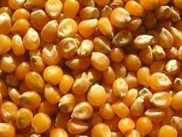
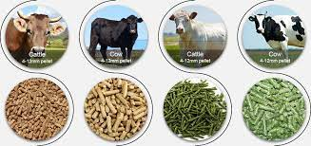

Slide 4
আজকের পাঠের বিষয়
গ
গবাদি পশুর খাদ্য

Slide 5
শিক্ষার্থীরা যা শিখতে পারবে-
গবাদি পশুর খাদ্য চিনতে পারবে
গবাদি পশুর খাদ্যের বৈশিষ্ট ব্যাখ্যা করতে পারবে
গবাদি পশুর খাদ্য তৈরি করতে পারবে

Slide 6
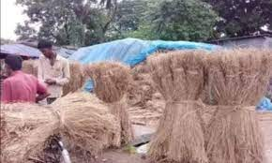
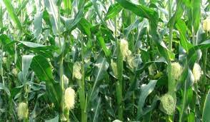
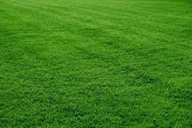

Slide 7
গবাদিপশুর খাদ্য
গম
খৈল

Slide 8
গবাদিপশুর খাদ্য
আঁশ জাতীয় খাদ্য
দানাদার খাদ্য

Slide 9
গবাদি পশুর খাদ্য কি ?
প্রাণী বেঁচে থাকার জন্য খাদ্য আব্যশক। যা কিছু দেহে আহার্যরুপে গৃহিত হয় এবং পরিপাক, শোষণ ও বিপাকের মাধ্যমে দেহে ব্যবহৃত হয় বা শক্তি উৎপাদন করে তাকে খাদ্য বলে।

Slide 10
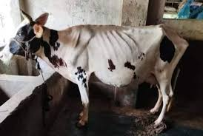
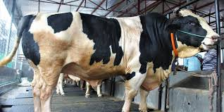
পুষ্টির অভাব

Slide 11
খাদ্যের প্রয়োজনীয়তা
০ শরীরে শক্তি ও কাজ করার ক্ষমতা দেয়;
০ শরীরের বৃদ্ধি ও ক্ষয়পূরণ করে;
০ শরীরকে রোগমুক্ত রাখাতে সাহায্য করে।

Slide 12
দানাদার জাতীয় খাদ্যের বৈশিষ্ট উল্লেখ কর ?
গবাদিপশুর প্রধানত তাপ ও শক্তির উৎস হিসেবে সঞ্চিত থাকে।
সাধারণত গবাদিপশুর দানাদার খাদ্যে শতকরা ৪ ভাগ চর্বি জাতীয় পদার্থ থাকা প্রয়োজন। খনিজ পদার্থ বাড়ন্ত পশুর নতুন অস্থি ও টিস্যু সৃষ্টিতে খুবই গুরুত্বপূর্ণ ভূমিকা পালন করে। এই উপাদান কঙ্কালের আকৃতি ও দৃঢ়তা বজায় রাখে।

Slide 13
সাইলেজ
ঘাস রসাল অবস্থায় ফুল আসার সময় সবুজ ও সতেজ ঘাসকে কেটে টুকরা করে সেগুলো বায়ুরোধী অবস্থায় সংরক্ষণ করাকে সাইলেজ বলে। ভুট্টা, সরগাম ও আলফা আলফা থেকে প্রস্তুতকৃত সাইলেজে বেশি পরিমানে শক্তি পাওয়া যায়।

Slide 14
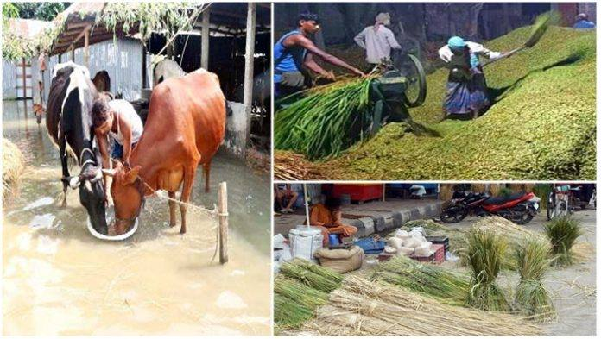
সাইলেজ তৈরিতে ঘাস টুকরা ও বায়ুরোধী করার উদ্দেশ্যঃ
গাঁজনের জন্য বেশি পরিমানে গাছের সুগার অবমুক্ত হতে পারে।
বায়ুরোধী করার ফলে গাঁজনে প্রয়োজনীয় ল্যাক্টিক এসিড তৈরি হয়।
ঘাস দীর্ঘ দিন ভাল থাকে।
ক্ষতিকর ইস্ট, মোল্ড, ব্যাকটেরিয়ার সংক্রমণ থেকে রক্ষা করা যায়।

Slide 15
সাইলেজ ব্যবহারে কৃষক কি কি সুবিধা পায়
১) সাইলেজ তৈরী করলে অনেক সবুজ ঘাস একসাথে সংরক্ষণ করা যায়।
২) সাইলেজ তৈরী করলে বছরব্যাপী রসালো ফাইবারযুক্ত ঘাসের সরবরাহ পাওয়া যায়।
৩) সাইলেজ তৈরী করলে খাদ্য অপচয় কম হয় কারণ গাজন প্রক্রিয়ায় ঘাসের শক্ত অংশ খাবার উপযোগী হয়ে ওঠে।
৪) সাইলেজের মিষ্টি সুগন্ধ গবাদিপশুর খাবার রুচি বাড়িয়ে দেয়

Slide 16
আঁশ জাতীয় ৫ টি খাদ্যের নাম বল।
মাসকালাই, খেসারী, আলফা-আলফা, ইপিল-ইপিল, কাউপি

Slide 17
বাড়ির কাজ
একজন গ্রামের কৃষক কিভাবে গবাদি পশুর খাদ্য ব্যবস্থাপনা করেন তা প্রতিবেদন তৈরি করে নিয়ে আসবে

Slide 18
ধন্যবাদ সকলকে

